Slide 1

“Il Gruppo Podcast del Teaching4Learning”
Relatori: Prof. Marco Toffanin
Prof. Alessandro Alboresi

Slide 2

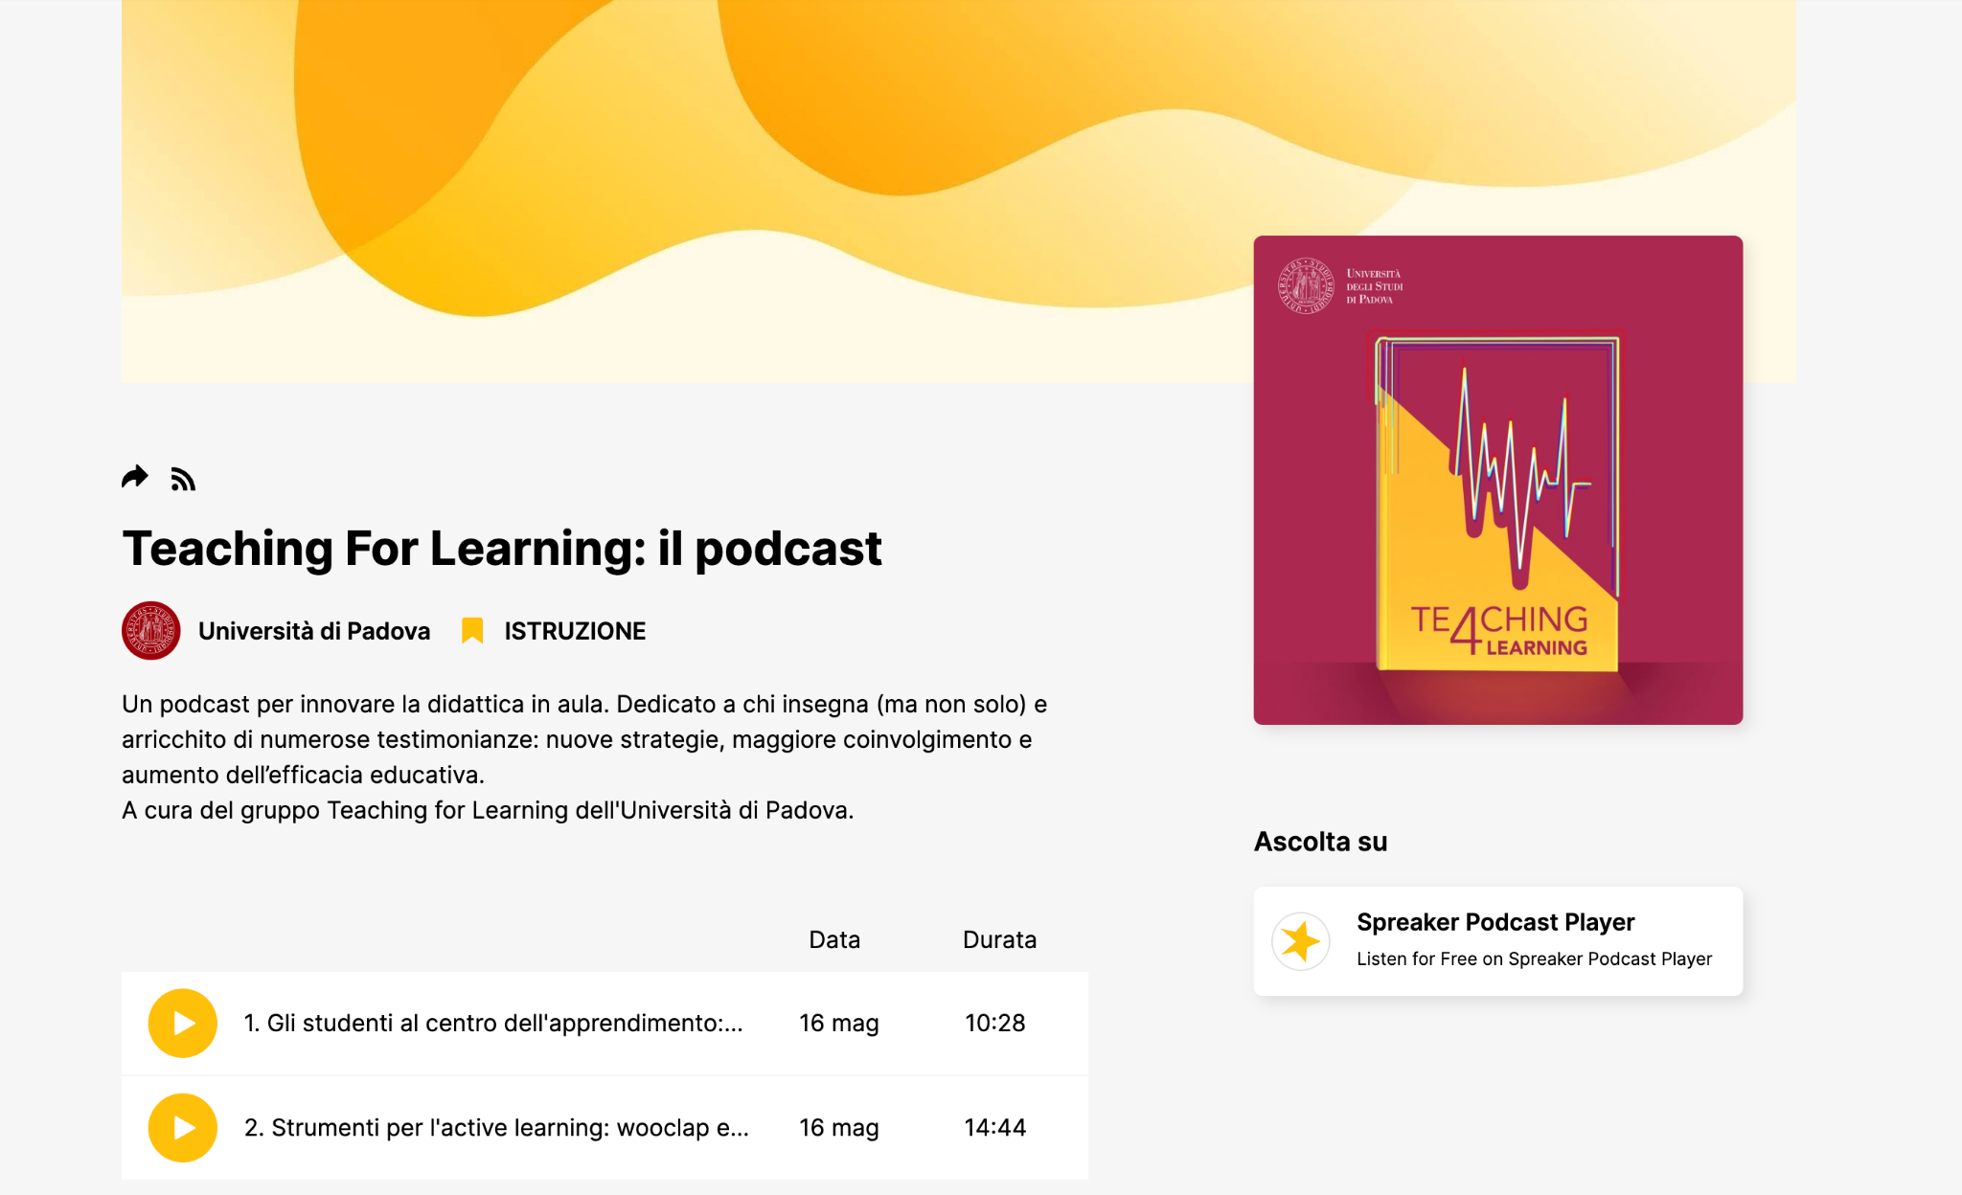
Notes:
Preferire un carattere sans serif come Arial, Helvetica o Verdana. Font consigliabile da 30 a 40 pt.
Allineare i testi a sinistra, non giustificarli.
Utilizzare non più di tre blocchi di informazione per diapositiva.
Per evidenziare titoli o parole chiave, prediligere l’uso del grassetto a corsivo o colori.
Evitare ombre, sfumature e gradazioni di grigio.
Prestare attenzione al contrasto tra sfondo e testo. Prediligere testo nero su sfondo bianco.

Slide 3

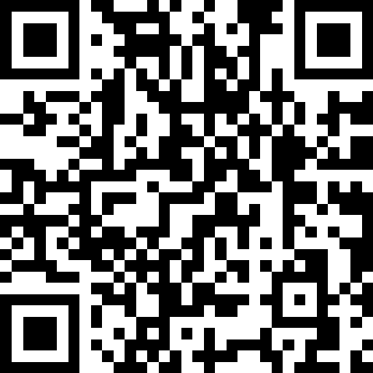
https://unipd.link/t4lpodcast
Notes:
Preferire un carattere sans serif come Arial, Helvetica o Verdana. Font consigliabile da 30 a 40 pt.
Allineare i testi a sinistra, non giustificarli.
Utilizzare non più di tre blocchi di informazione per diapositiva.
Per evidenziare titoli o parole chiave, prediligere l’uso del grassetto a corsivo o colori.
Evitare ombre, sfumature e gradazioni di grigio.
Prestare attenzione al contrasto tra sfondo e testo. Prediligere testo nero su sfondo bianco.

Slide 4
12 puntate + bonus track finale 4 macrotemi: - active learning - interazione - lavori di gruppo - valutazione 1 puntata tecnica + 2 puntate pratiche
Notes:
Preferire un carattere sans serif come Arial, Helvetica o Verdana. Font consigliabile da 30 a 40 pt.
Allineare i testi a sinistra, non giustificarli.
Utilizzare non più di tre blocchi di informazione per diapositiva.
Per evidenziare titoli o parole chiave, prediligere l’uso del grassetto a corsivo o colori.
Evitare ombre, sfumature e gradazioni di grigio.
Prestare attenzione al contrasto tra sfondo e testo. Prediligere testo nero su sfondo bianco.

Slide 5
Perché è nata? Teaching 4 Learning nasce a Padova, ma con il desiderio di aprirsi anche all’esterno. Fruibile? Di interesse? Universities without walls – a vision for 2030
Notes:
Preferire un carattere sans serif come Arial, Helvetica o Verdana. Font consigliabile da 30 a 40 pt.
Allineare i testi a sinistra, non giustificarli.
Utilizzare non più di tre blocchi di informazione per diapositiva.
Per evidenziare titoli o parole chiave, prediligere l’uso del grassetto a corsivo o colori.
Evitare ombre, sfumature e gradazioni di grigio.
Prestare attenzione al contrasto tra sfondo e testo. Prediligere testo nero su sfondo bianco.

Slide 6
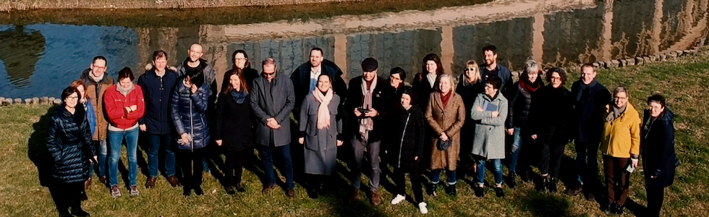
Change agents Motore e anima dell’iniziativa
Notes:
Preferire un carattere sans serif come Arial, Helvetica o Verdana. Font consigliabile da 30 a 40 pt.
Allineare i testi a sinistra, non giustificarli.
Utilizzare non più di tre blocchi di informazione per diapositiva.
Per evidenziare titoli o parole chiave, prediligere l’uso del grassetto a corsivo o colori.
Evitare ombre, sfumature e gradazioni di grigio.
Prestare attenzione al contrasto tra sfondo e testo. Prediligere testo nero su sfondo bianco.

Slide 7
Condivisione e feedbak teaching4learning@unipd.it
Thank you!
Valentina De Marchi
Regina Tavano
Paola Mezzalira
Renzo Nuti
Ettore Bolisani
Marco Toffanin
Notes:
Preferire un carattere sans serif come Arial, Helvetica o Verdana. Font consigliabile da 30 a 40 pt.
Allineare i testi a sinistra, non giustificarli.
Utilizzare non più di tre blocchi di informazione per diapositiva.
Per evidenziare titoli o parole chiave, prediligere l’uso del grassetto a corsivo o colori.
Evitare ombre, sfumature e gradazioni di grigio.
Prestare attenzione al contrasto tra sfondo e testo. Prediligere testo nero su sfondo bianco.

Slide 8
Università degli Studi di Padova

